Slide 1
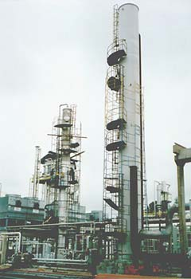
填料吸收塔 工艺设计

Slide 2
填料吸收塔工艺设计
课程设计是综合性和实践性较强的教学环节，是理论联系实际的桥梁，是使学生体会工程实际问题复杂性、学习环境工程设计基本知识的初次尝试。
课程设计不同于平时作业，在设计中需要学生自己评估做出决策，即自己确定方案、选择流程、查取资料、进行过程和设备计算，并做出论证和核算，经过反复分析比较，择优选定理想的方案和合理设计。

Slide 3
通过课程设计提高以下能力：
熟悉查阅文献资料、收集有关数据、正确选用公式。当缺乏必要数据时，尚需要自己通过实验测定或到生产现场进行实际查定。
在兼顾技术上先进性、可行性，经济上合理性的前提下，综合分析设计任务要求，确定化工工艺流程，进行设备选型，并提出保证过程正常、安全运行所需的检测和计量参数，同时还要考虑改善劳动条件和环境保护的有效措施。
准确而迅速地进行过程计算及主要设备的工艺设计计算。
用精练的语言、简洁的文字、清晰的图表来表达自己的设计思想和计算结果。

Slide 4
完整的课程设计报告书应包括：
封面
设计任务书
目录
设计任务介绍
设计说明书(方案选择）
设计过程及计算
总结
参考文献
附录
致谢
主要符号说明
附图（A3流程图A2工艺条件图）

Slide 5
填料塔的设计
填料塔的类型很多，设计步骤大体相同，如下：
① 根据设计任务和工艺要求，确定设计方案；
② 根据设计任务和工艺要求，合理地选择填料；
③ 确定塔径、填料层高度等工艺尺寸；
④ 计算填料层的压降；
⑤ 进行填料塔塔内件的设计与选型

Slide 6
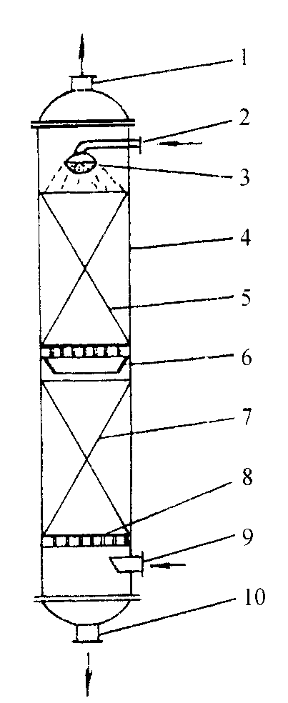
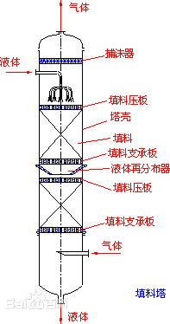
填料塔总体结构简图
1-气体出口
2-液体入口
3-液体分布装置
4-塔壳
5-填料
6-液体再分布器
7-填料
8-支承栅板
9气体入口
10-液体出口

Slide 7
1 设计方案的确定
液相
1.1．装置流程的确定
吸收装置的流程主要有以下几种：
（1）逆流操作 气相自塔底进人由塔顶排出，液相自塔顶进人由塔底排出。逆流操作的特点是，传质平均推动力大，传质速率快，分离效率高，吸收剂利用率高。
（2）并流操作 气液两相均从塔顶流向塔底。并流操作的特点是，系统不受液流限制，可提高操作气速，以提高生产能力。并流操作通常用于以下情况：易溶气体的吸收或处理的气体不需吸收很完全；吸收剂用量特别大，逆流操作易引起泛液。
气相

Slide 8
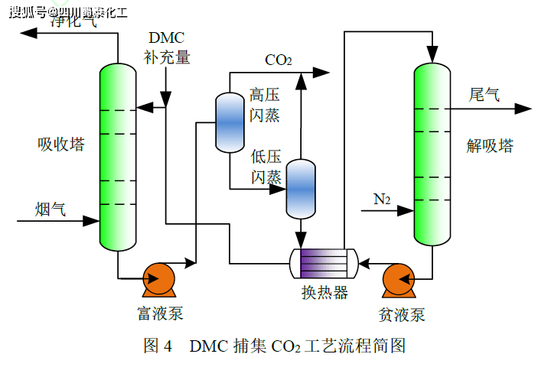
1 填料吸收塔设计方案的确定
1.1 装置流程的确定
（1）逆流操作 （2）并流操作 （3）（4）（5）
（ 3 ）吸收剂部分再循环操作
在逆流操作系统中，用泵将吸收塔排出液体的一部分冷却后与
补充的新鲜吸收剂一同送回塔内，即为部分再循环操作。通常用于以下情况：当吸收剂用量较小，为提高塔的液体喷淋密度；对于非等温吸收过程，为控制塔内的温升．需取出一部分热量。该流程特别适宜于相平衡常数m值很小的情况，通过吸收液的部分再循环，提高吸收剂的使用效率。应予指出，吸报剂部分再循环操作较逆流操作平均推动力要低，且需设置循环泵，操作费用增加。

Slide 9
1 填料吸收塔设计方案的确定
1.1 装置流程的确定
（1）逆流操作 （2）并流操作 （3）吸收剂部分再循环操作（4）（5）
( 4 ）多塔串联操作
若设计的填料层高度过大，或由于所处理物理等原因需经常清理填料，为便于维修，可把填料层分装在几个串联的塔内，每个吸收塔通过的吸收剂和气体量都相等，即为多塔串联操作。此种操作因塔内需留较大空间，输液、喷淋、支承板等辅助装置增加，使设备投资加大。
( 5 ）串联一并联混合操作
若吸收过程处理的液量很大，如果用通常的流程，则液体在塔内的喷淋密度过大，操作气速势必很小（否则易引起塔的液泛），塔的生产能力很低。实际生产中可采用气相作串联、液相作并联的混合流程；若吸收过程处理的液量不大而气相流量很大时，可采用液相作串联、气相作并联的混合流程总之，在实际应用中，应根据生产任务、工艺特点，结合各种流程的优缺点选择适宜的流程布置。

Slide 10
1 填料吸收塔设计方案的确定
1.1 装置流程的确定
1.2 吸收剂的选择
吸收过程是依靠气体溶质在吸收剂中的溶解来实现的，因此，吸收剂性能的优劣，是决定吸收操作效果的关键之一，选择吸收剂时应着重考虑以下几方面。
1、溶解度 吸收剂对溶质组分的溶解度大以提高吸收速率并减少吸收剂用量。
2、选择性 吸收剂对溶质组分要有良好地吸收能力，而对混合气体中的其他组分不吸收或吸收甚微，否则不能直接实现有效的分离。
3、挥发度 操作温度下吸收剂蒸气压低以减少吸收和再生过程中吸收剂挥发损失。
4、粘度 吸收剂在操作温度下的粘度越低，其在塔内的流动性越好，有助于传质速率和传热速率的提高。
5、其他所选用的吸收剂宜尽可能满足无毒性、无腐蚀性、不易燃易爆、不发泡、冰点低、价廉易得以及化学性质稳定等要求：一般说来，任何一种吸收剂都难以满足以上所有要求，选用时应针对具体情况和主要矛盾，既考虑工艺要求又兼顾到经济合理性。

Slide 11
1 填料吸收塔设计方案的确定
1.1 装置流程的确定
1.2 吸收剂的选择
工业常见溶质与常用吸收剂
溶质 | 溶质 | 吸收剂 | 吸收剂
氨 | NH3 | 水、硫酸 | H2O
丙酮蒸汽 |  | 水
氯化氢 |  | 水
二氧化碳 | CO2 | 水、碱液、碳酸丙烯酯 | H2O
二氧化硫 | SO2 | 水 | H2O
硫化氢 |  | 碱液、砷碱液、有机溶剂
苯蒸汽 |  | 煤油、洗油
丁二烯 |  | 乙醇、乙腈
二氯乙烯 |  | 煤油
一氧化碳 |  | 铜氨液

Slide 12
1 填料吸收塔设计方案的确定
1.1 装置流程的确定
1.2 吸收剂的选择
1.3 操作温度与压力的确定
( 1 ）操作温度的确定 由吸收过程的气液平衡关系可知，温度降低可增加组分的溶解度，即低温有利于吸牧，但操作温度的低限应由吸收系统的具体情况而定。例如水吸收 CO₂的操作中用水量极大，吸收温度主要由水温决定，而水温又取决于大气温度，故应考虑夏季循环水温高时补充一定量地下水以维持适宜温度。
( 2 ）操作压力的确定 由吸收过程的汽液平衡关系可知，压力升高可增加溶质组分的溶解度，即加压有利于吸收。但随着操作压力的升高，对设备的加工制造要求提高，且能耗增加，因此需结合具体工艺条件综合考虑，以确定操作压力。
注意与气体温度相区别，或需要降温，或换算至标准体积流量

Slide 13
2 填料的类型与选择
填料是填料塔中气液接触的基本构件，其性能的优劣是决定填料塔操作性能的主要因素，因此，塔填料的选择是填科塔设计的重要环节。
2.1 填料的类型
填料的种类很多，根据装填方式的不同，可分为散装填料和规整填料两大类。
2.2 填料的选择
填料种类、规格、材质的选择

Slide 14
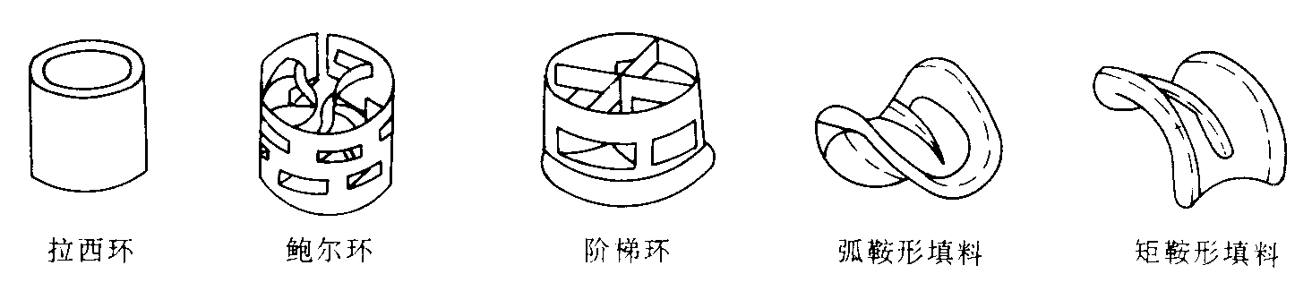
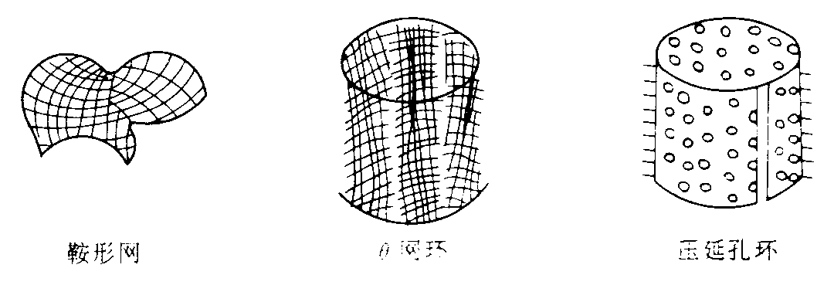
2 填料的类型与选择 2.1 填料的类型 2.1.1 散装填料
散装填料是一个个具有一定几何形状和尺寸的颗粒体，一般以随机的方式堆积在塔内，又称为乱堆填料或颗粒填料。散装填料根据结构特点不同，又可分为环形填料、鞍形填料、环鞍形填料及球形填料等。
（1）拉西环填料 拉西环填料是最早提出的工业填料，其结构为外径与高度相等的圆环，可用陶瓷、塑料、金属等材质制造。拉西环填料的气液分布较差，传质效率低，阻力大，通量小，目前工业上已很少应用。

Slide 15
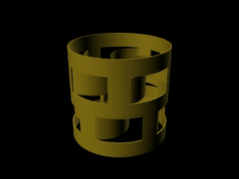
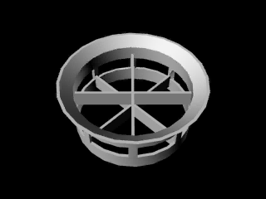
2 填料的类型与选择 2.1 填料的类型 2.1.1 散装填料
拉西环
勒辛环
鲍尔环
阶梯环

Slide 16
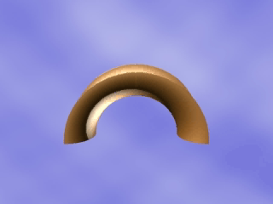
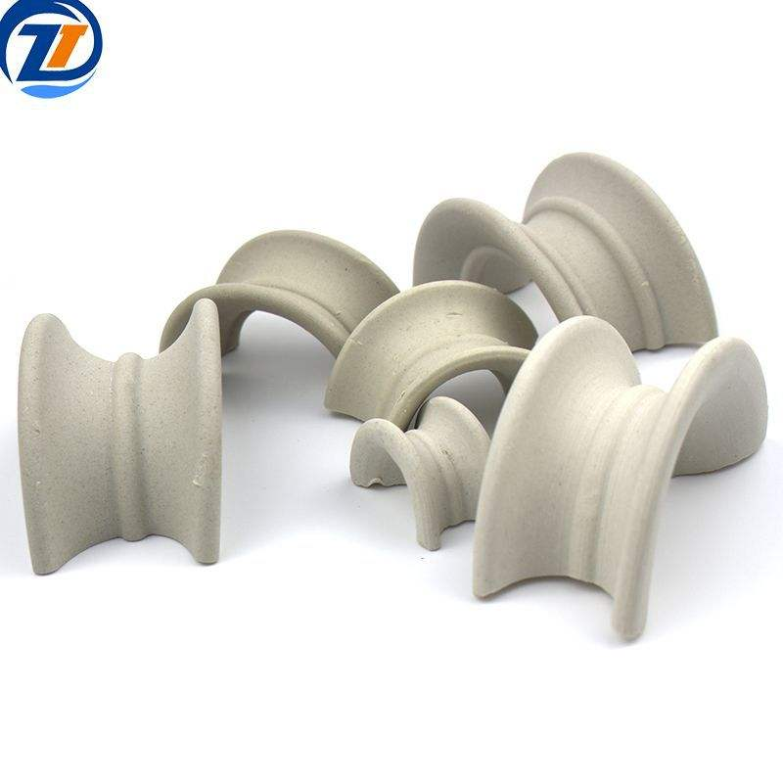
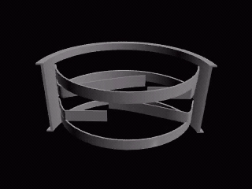
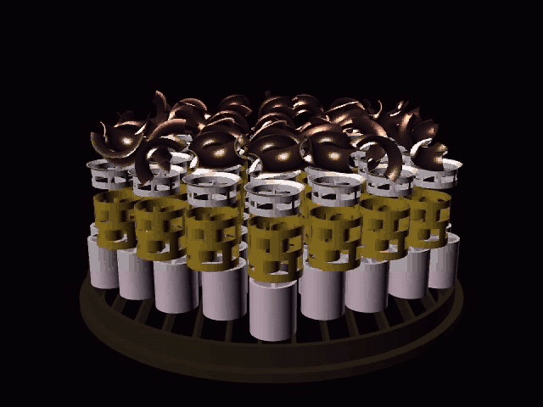
2 填料的类型与选择 2.1 填料的类型 2.1.1 散装填料
弧鞍环
瓷矩鞍环
金属环矩鞍
混堆填料

Slide 17
瓷矩鞍环
金属环矩鞍
鲍尔环
阶梯环
( 1 ）拉西环填料（最早，已少使用）
( 2 ）鲍尔环填料 鲍尔环是在拉西环的基础上改进而得。鲍尔环由于环壁开孔，大大提高了环内空间及环内表面的利用率．气流阻力小，液体分布均匀。与拉西环相比，其通量可增加 50 %以上．传质效率提高 30%左右。鲍尔环是目前应用较广的填料之一。
( 3 ）阶梯环填料 阶梯环是对鲍尔环的改进，与鲍尔环相比，阶梯环高度减少了一半，并在一端增加了一个锥形翻边。这样不但增加了填料间的空隙，同时成为液体沿填料表面流动的汇集分散点，可以促进液膜的表面更新，有利于传质效率的提高。阶梯环的综合性能优于鲍尔环，成为目前所使用的环形填料中最为优良的一种。
( 4 ）弧鞍填料（已重叠、易碎）
( 5 ）瓷矩鞍填料（替代拉西环）
( 6 ）金属环矩鞍填料（综合性能能优于鲍尔环和阶梯环）

Slide 18
2 填料的类型与选择 2.1 填料的类型 2.1.1 散装填料
2.1.2 规整填料
规整填料是按一定的几何图形排列，整齐堆砌的填料。规整填料种类很多，根据其几何结构可分为格栅填科、波纹填料、脉冲填料等。
工业上应用的规整填料绝大部分为波纹填料，按结构分为网波纹填料和板波纹填料两大类，可用淘瓷、塑料、金属等材质制造。
金属丝网波纹填料是网波纹填料的主要形式，由金属丝网制成。其特点是压降低、分离效率高，特别适用于精密精馏及真空精馏装置，为难分离物系、热敏性物系的精馏提供了有效手段。尽管其造价高，但因性能优良仍得到了广泛应用。
金属板波纹填料是板波纹填料的主要形式。该填料的波纹板片上冲压有许多Φ4mm-Φ6mm的小孔，可起到粗分配板片上液体、加强横向混合的作用。波纹板片上轧成细小沟纹，可起到细分配板片上的液体、增强表面润湿性能的作用。金属孔板波纹填料强度高，耐腐蚀性强，特别适用于大直径塔及大气液负荷场合。

Slide 19
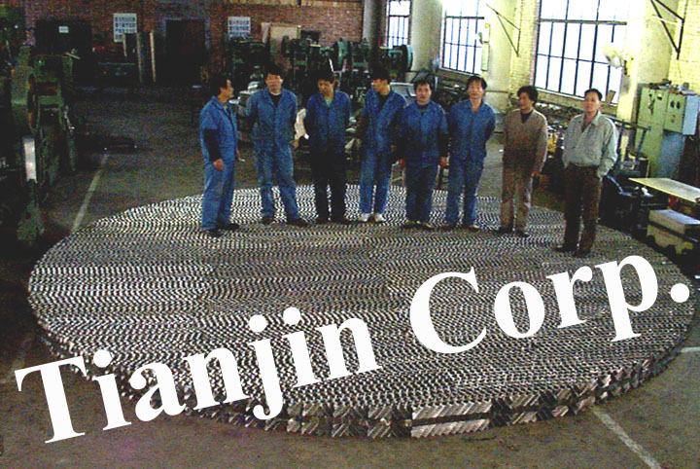
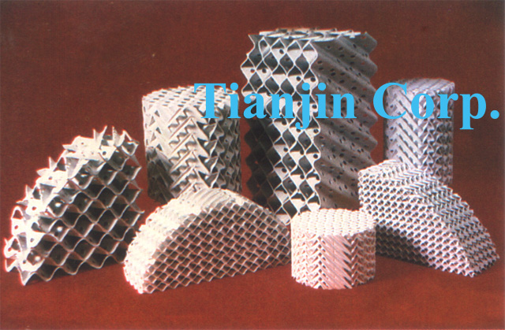
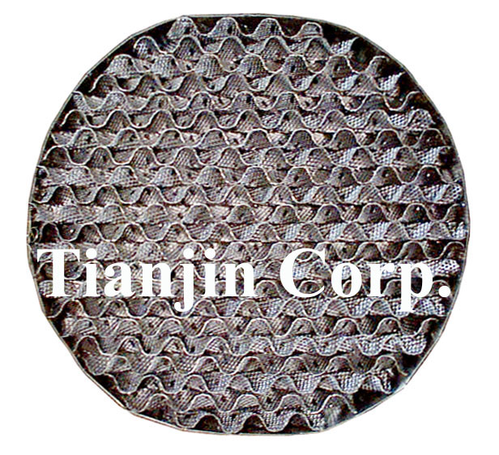
2 填料的类型与选择 2.1 填料的类型 2.1.1 散装填料
2.1.2 规整填料
优点：空隙大，故生产能力大，压降小，且因流道规则，所以只要液体初始分布均匀，则在全塔中分布也均匀，因此规整填料几乎无放大效应，通常具有很高的传质效率。
缺点：造价较高，易堵塞难清洗，因此工业上一般用于较难分离或分离要求很高的情况。
φ 6400金属板波纹规整填料
φ 300脉冲规整填料
各种陶瓷规整填料

Slide 20
2 填料的类型与选择 2.1 填料的类型 2.2 填料的选择
填料的选择包括确定填料的种类、规格及材质等。所选填料既要满足生产工艺的要求，又要使设备投资和操作费月较低.
2.2.1 填料种类的选怪
2.2.2 填料规格的选择
2.2.3 填料材质的选择

Slide 21
2 填料的类型与选择 2.1 填料的类型 2.2 填料的选择
2.2.1 填料种类的选择
（1） 传质效率 传质效率即分离效率，它有两种表示方法：一是以理论级进行计算的表示方法，以每个理论级当量填料层高度表示，即 HETP 值；另一是以传质速率进行计算的表示方法，以每个传质单元相当的填料层高度表示，即 HTU值。
（2）通量 在相同的液体负荷下，填料的泛点气速愈高或气相动能因子愈大，则通量愈大，塔的处理能力亦越大。因此，在选择填料种类时，在保证具有较高传质效率的前提下，应选择具有较高泛点气速或气相动能因子的填料。对于大多数常用填料，其泛点气速或气相动能因子可由有关手册或文献中查到，也可通过一些经验公式来估算。
（3）填料层的压降 填料层的压降是填料的主要应用性能，填料层的压降愈低，动力消耗越低，操作费用愈小。选择低压降的填料对热敏性物系的分离尤为重要。比较填料的压降有两种方法，一是比较填料层单位高度的压降△P/Z；另一是比较填料层单位传质效率的比压降 △P／N_{T.}填料层的压降可用经验公式计算，亦可从有关图表中查出。
（4）填料的操作性能 填料的操作性能主要指操作弹性、抗污堵性及抗热敏性等。所选填料应具有较大的操作弹性，以保证塔内气液负荷发生波动时维持操作稳定。同时，还应具有一定的抗污堵、抗热敏能力，以适应物料的变化及塔内温度的变化。
此外，所选的填料要便于安装、拆卸和检修。

Slide 22
2.2.1 填料种类的选择 2.2.2 填料规格的选择
2 填料的类型与选择 2.1 填料的类型 2.2 填料的选择
( l ）散装填料规格的选择 散装填料的规格通常是指填料的公称直径。工业塔常用散装填料主要有D_{N}16、D_{N}25、D_{N}38、D_{N}50、D_{N}76 等规格。同类填料，尺寸越小，分离效率越高，但阻力增加，通量减小，填料费用也增加很多。而大尺寸的填料应用于小直径塔中，又会产生液体分布不良及严重的壁流，使塔的分离效率降低。塔径与填料公称直径比值的推荐值见下表：
( 2 ）规整填料规格的选择 （略）
填料种类 | D/d推荐值
拉西环 | D/d≧20∽30
鞍环 | D/d≧15
鲍尔环 | D/d≧10∽15
阶梯环 | D/d>8
环矩鞍 | D/d>8

Slide 23
2 填料的类型与选择 2.1 填料的类型 2.2 填料的选择
2.2.1 种类 2.2.2 规格 2.2.3 填料材质的选择
( 1 ）陶瓷填料 陶瓷填料具有良好的耐腐蚀性及耐热性，一般能耐除氢氟酸以外的常见的各种无机酸、有机酸的腐蚀，对强碱介质，可以选用耐碱配方制造的耐碱陶瓷填料。陶瓷填料因其质脆、易碎，不宜在高冲击强度下使用。陶瓷填料价格便宜，具有很好的表面润湿性能，工业上，主要用于气体吸收、气体洗涤、液体萃取等过程。
( 2 ）金属填料 金属填料可用多种材质制成，金属材质的选择主要根据物系的腐蚀性和金属材质的耐腐蚀性来综合考虑。碳钢填料造价低，且具有良好的表面润湿性能，对于无腐蚀或低腐蚀性物系应优先考虑使用；不锈钢填料耐腐蚀性强，一般能耐除 Cl-以外常见物系的腐蚀，但其造价较高；钛材、特种合金钢等材质制成的填料造价极高，一般只在某些腐蚀性极强的物系下使用。
( 3 ） 塑料填料 塑料填料的材质主要包括聚丙烯（PP）、聚乙烯（PE）及聚氯乙烯（PVC)等，国内一般多采用聚丙烯材质。塑料填料具有质轻、价廉、耐冲击、不易破碎等优点，多用于吸收、解吸、萃取、除尘等装置中。塑料填料的缺点是表面润湿性能差，在某些特殊应用场合，需要对其表面进行处理，以提高表面润湿性能。

Slide 24
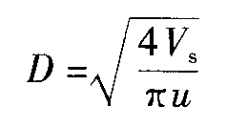
3 填料塔工艺尺寸的计算
填料塔工艺尺寸的计算包括塔径、填料层高度的计算及分段等。
3.1 塔径的计算
混合气体积流量Vs（非标准）由设计任务给定。
散装填料：u/u_{F}=0.5 ~ 0.85
规整填料：u/u_{F}=0.6 ~ 0.95
塔径的关键是空塔气速u， u 的关键是泛点气速 u_{F}

Slide 25
3.1 塔径的计算 3.1.1 混合气体流量 3.1.2空塔气速的确定 【泛点气速法】 1）泛点率 2）泛点气速
1）泛点率u/u_{F}：
散装填料 u/u_{F}=0.5 ~ 0.85；规整填料 u/u_{F}=0.6 ~ 0.95
泛点率选择主要考虑填料塔的操作压力和物系的发泡程度两方面因素。对于加压操作的塔应取较高的泛点率；对于减压操作的塔应取较低的泛点率；对易起泡沫的物系应取低限值泛点率；而无泡沫的物系可取较高的泛点率。
2）泛点气速u_{F}：
u_{F}是填料塔操作气速的上限。u_{F}可用经验式或查关联图求取。
(1) 贝恩（Bain）－霍根（Hougen）关联式(误差<15％)
(2) 埃克特（Eckert ）通用关联图
(3) 气相动能因子（ F因子法，压力低于 0.2MPa）
(4) 气相负荷因子（C 因子法，规整填料）

Slide 26
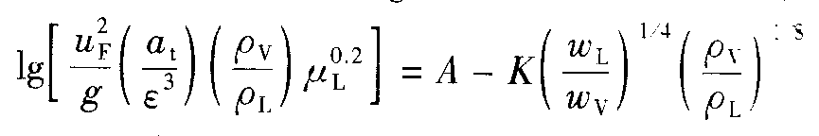
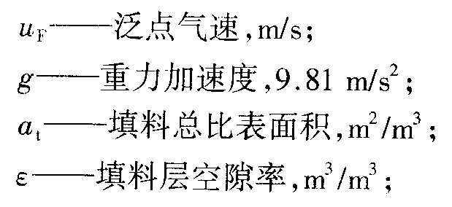
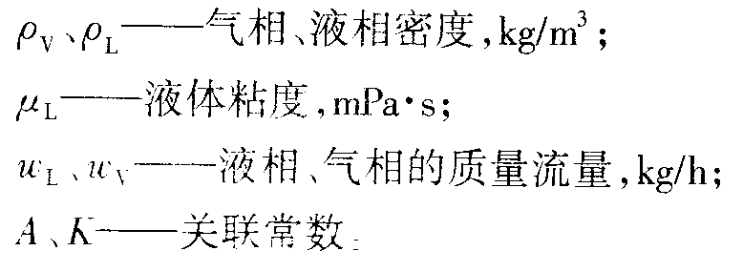
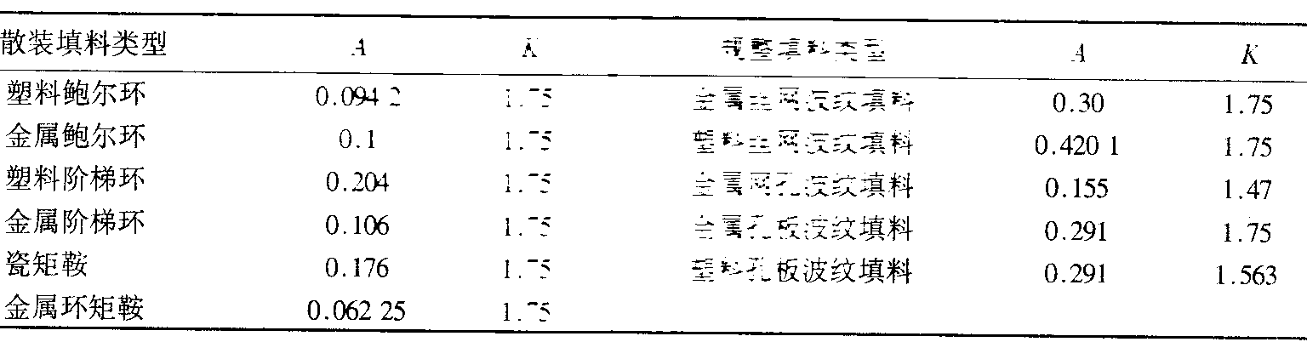
(1）贝恩（Bain）－霍根（Hougen）关联式
与填料的形状及材质有关．

Slide 27
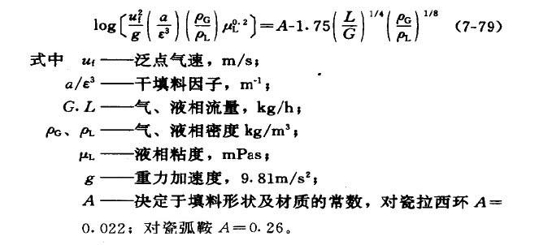
(1）贝恩（Bain）－霍根（Hougen）关联式

Slide 28
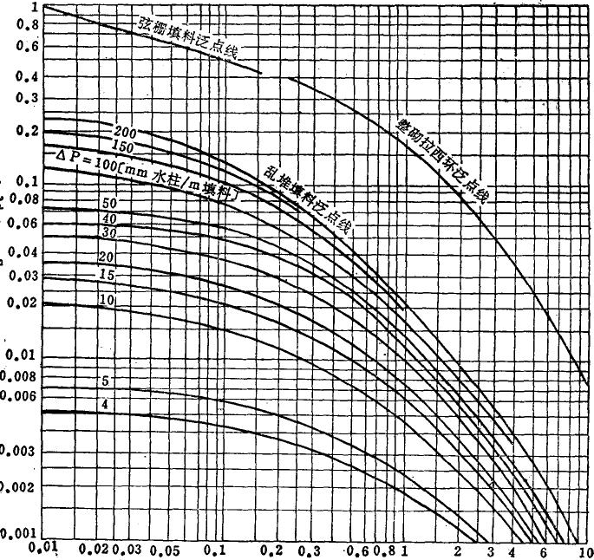
( 2 ）埃克特（Eckert ）通用关联图
先由气液相负荷和物性数据求出横坐标，作垂线与相应的泛点线相交，过交点作水平线与纵坐标相交求出纵坐标。此时所对应的 u 即为泛点气速 u_{F}。
泛点气速对应泛点填料因子Φ_{F}。【虽然Φ_{F}与液沐喷淋密度有关，但为了工程计算的方便，常采用与液体喷淋密度无关的泛点填料因子平均值。】
泛点线上查泛点气速

Slide 29
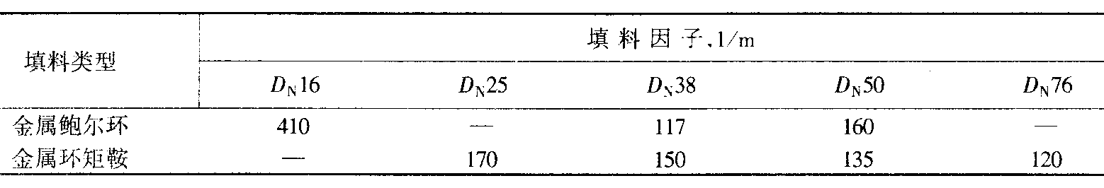
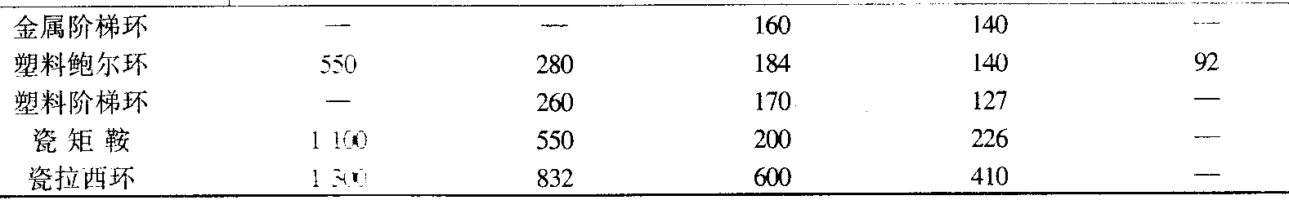
散装填料泛点填料因子Φ_{F}平均值
( 2 ）埃克特（Eckert ）通用关联图

Slide 30

（3）气相动能因子（ F因子法）
气相动能因子简称 F 因子，其定义为
气相动能因子法多用于规整填料空塔气速的确定。计算时，先从手册或图表中查出填料在操作条件下的F因子。然后依据上式即可计算出操作空塔气速 u。常见规整填料的适宜操作气相动能因子可从有关图表中查得。
应予指出，采用气相动能因子法计算适宜的空塔气速，一般用于低压操作（压力低于 0.2MPa）的场合

Slide 31
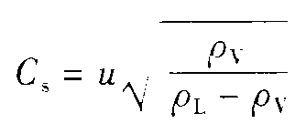

（4）气相负荷因子 C 因子法
气相负荷因子简称 C 因子．其定义为
气相负荷因子法多用于规整填料空塔气速的确定。计算时，先求出最大气相负荷因子 C_{s,max}，然后依据以下关系
计算出 c_{s}，再依据式 前式求出操作空塔气速 u 。

Slide 32

3.1 塔径的计算 3.1.1 空塔气速的确定 3.1.2 塔径的计算与圆整
根据泛点气速法得出空塔气速 u后即可计算出塔径 D ：
应予指出，由式计算出塔径 D 后，还应按塔径系列标准进行圆整。常用的标准塔径为：400、500、600、700、800、1000、1200、1400、1600、2000、2200mm等。
圆整后，再核算操作空塔气速u与泛点率。

Slide 33
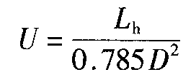
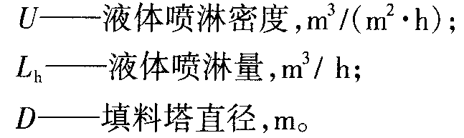
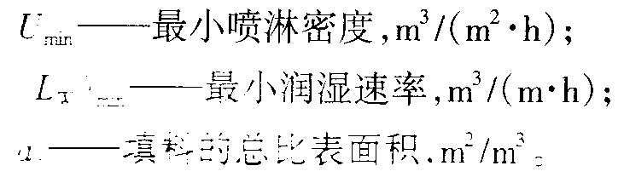

3.1 塔径的计算 3.1.1 空塔气速的确定 3.1.2 塔径的计算与圆整
3.1.3 液体喷淋密度的验算
填料塔液体喷淋密度 U 指单位时间、单位塔截面上液体喷淋量：
为使填料能获得良好的润湿，塔内液体喷淋量应不低于最小喷淋密度 U_{min} 。
规整填料：U_{min}＝0.2m³/(m²∙h)。
散装填料：d<75mm，(L_{W})_{min}=0.08m³/m∙h；d>75mm，(L_{W})_{min}=0.12m³/m∙h。
Notes:
塔径单位长度周边润湿的单位体积流量

Slide 34
3.2 填料层高度计算及分段
3.2.1 填料层高度计算
填料层高度的计算分为传质单元数法和等板高度法。
传质单元数法：吸收、解吸及萃取
等板高度法：精馏
应予指出，上述工艺计算出填料层高度Z后，还应乘以一定的安全系数，得到填料层设计高度Z’

Slide 35
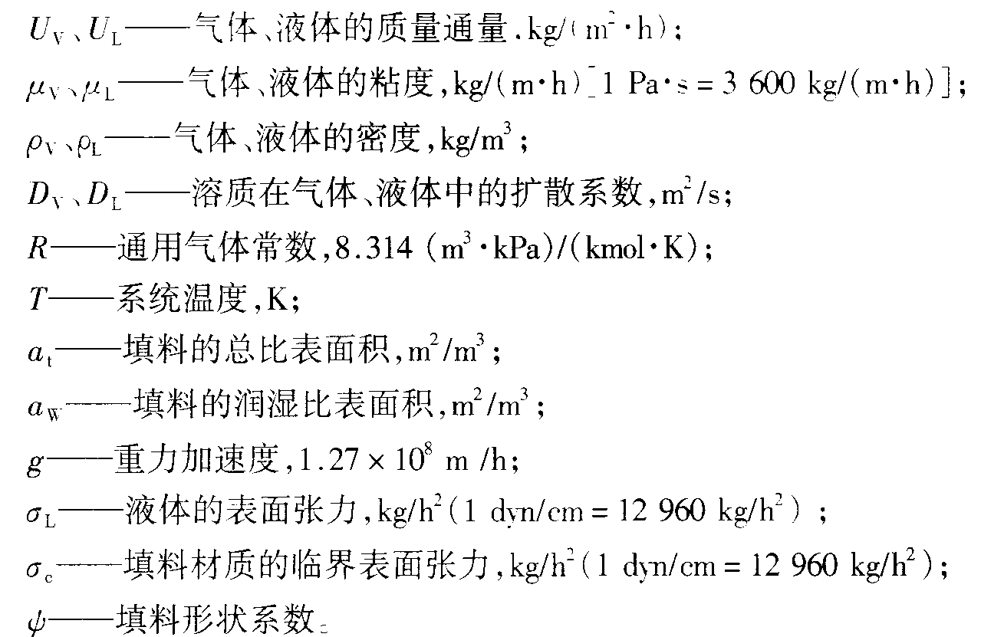
1）传质单元数法
采用传质单元数法计算填料层高度的基本公式为：
（1）传质单元数的计算方法参考教材
（2）传质单元高度的计算难点在传值系数。气膜/液膜传质系数的影响因素十分复杂，对于不同的物系、不同的填料以及不同的流动状况与操作条件，传质系数各不相同，迄今为止，尚无通用的计算方法和计算公式。应用较普遍的是修正的恩田（ Onde ）公式。

Slide 36
由修正的恩田公式求传质单元高度H_{OG}
始
终
注：u/u_{f}>0.5，需修正

Slide 37
常见材质临界表面张力值
材质 | 碳 | 陶瓷 | 玻璃 | 聚丙烯 | 聚氯乙稀 | 钢 | 涂石蜡表面
临界表面张力δC×103/(N/m) | 56 | 61 | 73 | 33 | 40 | 75 | 20
常见填料形状系数
填料类型 | 球 | 棒 | 拉西环 | 弧鞍 | 鲍尔环/米字筋 | 阶梯环 | 鲍尔环/井字筋
Ψ | 0.72 | 0.75 | 1 | 1.19 | 1.36 | 1.47 | 1.53

Slide 38
3.2.2 填料层的分段
液体沿填料层下流时，有逐渐向塔壁方向集中的趋势，形成壁流效应。壁流效应造成填料层气液分布不均匀，使传质效率降低。因此，设计中，每隔一定的填料层高度，需要设置液体收集再分布装置，即将填料层分段。
（l ）散装填料的分段
填料类型 | h/D | 分段高度h
拉西环 | 2.5 | ≦4.0m
矩鞍环 | 5~8 | ≦6.0m
鲍尔环 | 5~10 | ≦6.0m
阶梯环 | 8~15 | ≦6.0m
环矩 | 8~15 | ≦6.0m
（2）规整填料的分段高度h =（ 15 -20 ）HETP
填料类型 | 分段高度h
250Y板波纹 | 6.0m
500Y板波纹 | 5.0m
500（BX）丝网波纹 | 3.0m
700（CY）丝网波纹 | 1.5m

Slide 39
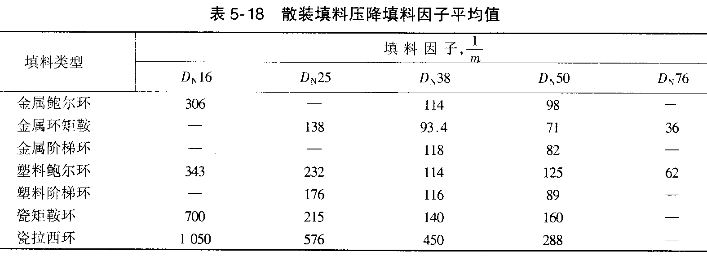
4.1 散装填料层压降的计算
1 ．由埃克特通用关联图计算
先据气液负荷及物性数据求横坐标，再根据操作空塔气速u及物性求纵坐标，读出交点等压线数值△P/Z，再乘以填料层高度即得出填料层压力降△P。
用埃克特通用关联图计算压降时需操作状态下压降填料因子Φ_{P}。

Slide 40
4.1 散装填料层压降的计算
1 ．由填料压降曲线查得
散装填料压降曲线的横坐标通常以空塔气速u表示，纵坐标以单位高度填料层压降ΔP/Z 表示，常见散装填料的u- ΔP/Z曲线可从有关填料手于中查得。

Slide 41
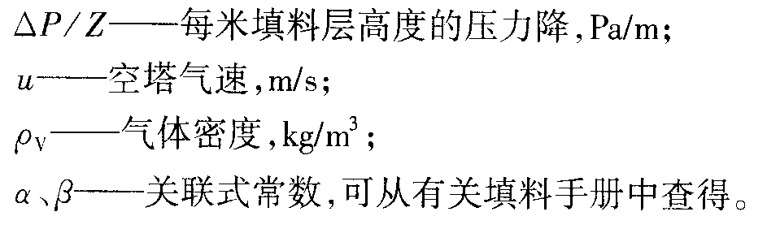
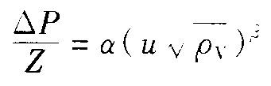
4.2 规整填料的压降计算
1 ．由填料的压降关联式计算
2 ．由填料压降曲线查得
规整填料压降曲线的横坐标通常以 F 因子表示，纵坐标以单位高度填料层压降 ΔP/Z表示，常见规整填料的 F -ΔP/Z 曲线可从有关填料手册中查得。

Slide 42
5 填料塔内件的类型与设计
5.1 塔内件的类型
合理地选择和设计塔内件，对保证填料塔的正常操作及优良的传质性能十分重要。
塔内件主要有填料支承装置、填料压紧装置、液体分布装置、液体收集再分布装置等。
5.2 塔内件的设计
最关键是液体分布器

Slide 43
1 ．填料支承装置
填料支承装置的作用是支承塔内的填料。常用的填料支承装置有栅板型、孔管型、驼峰型等。对于散装填料，通常选用孔管型、驼峰型支承装置；对于规整填料，通常选用栅板型支承装置。设计中，为防止在填料支承装置处压降过大甚至发生液泛，要求填料支承装置的自由截面积应大于 75 ％。
较常用的支承装置是栅板型，由竖立的扁钢条构成，结构简单、制造方便。

Slide 44
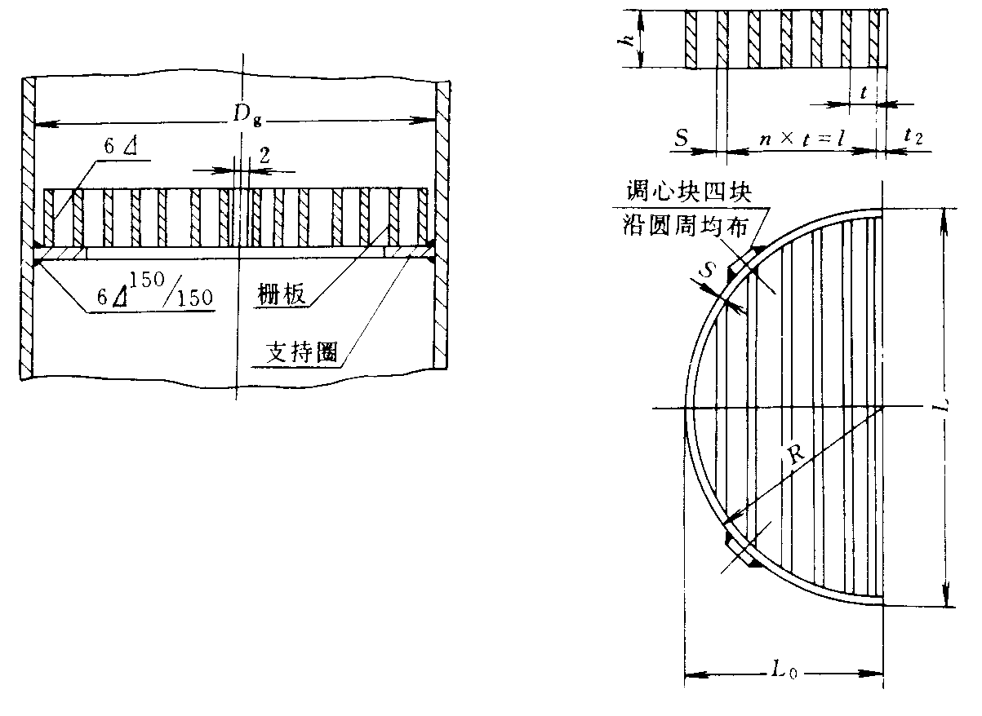
栅板在塔内的安装及栅板结构

Slide 45
2 ．填料压紧装置
为防止在上升气流的作用下填料床层发生松动或跳动，需在填料层上方设置填料压紧装置。填料压紧装置有压紧栅板、压紧网板、金属压紧器等不同的类型。对于散装填料，可选用压紧网板，也可选用压紧栅板，在其下方，根据填料的规格敷设一层金属网，并将其与压紧栅板固定；对于规整填料，通常选用压紧栅板。设计中．为防止在填料压紧装置处压降过大甚至发生液泛，要求填料压紧装置的自由截面积应大于 70 %。
为了便于安装和检修，填料压紧装置不能与塔壁采用连续固定方式，对于小塔可用螺钉固定于塔壁，而大塔则用支耳固定。

Slide 46
3 ．液体分布装置
液体分布装置的种类多样，有喷头式、盘式、管式、槽式及槽盘式等。工业应用以管式、槽式及槽盘式为主。
管式分布器由不同结构形式的开孔管制成。其突出的特点是结构简单，供气体流过的自由截面大，阻力小但小孔易堵塞，操作弹性一般较小。管式液体分布器多用于中等以下液体负荷的填料塔中。在减压精馏及丝网波纹填料塔中，由于液体负荷较小，设计中通常用管式液体分布器。

Slide 47
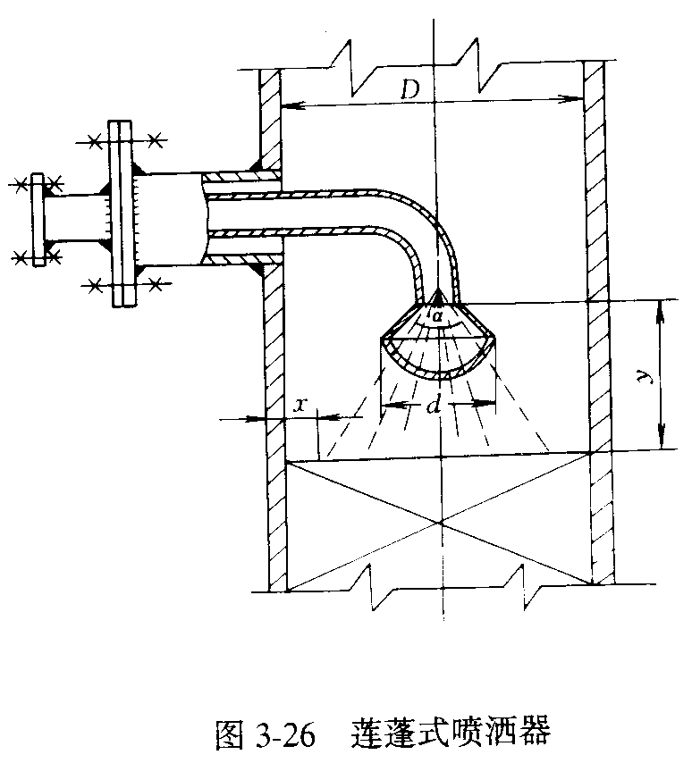
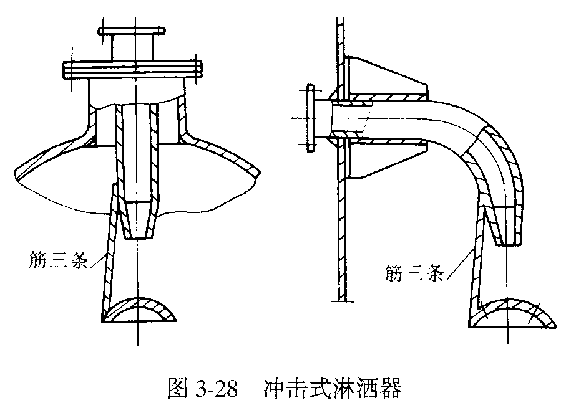
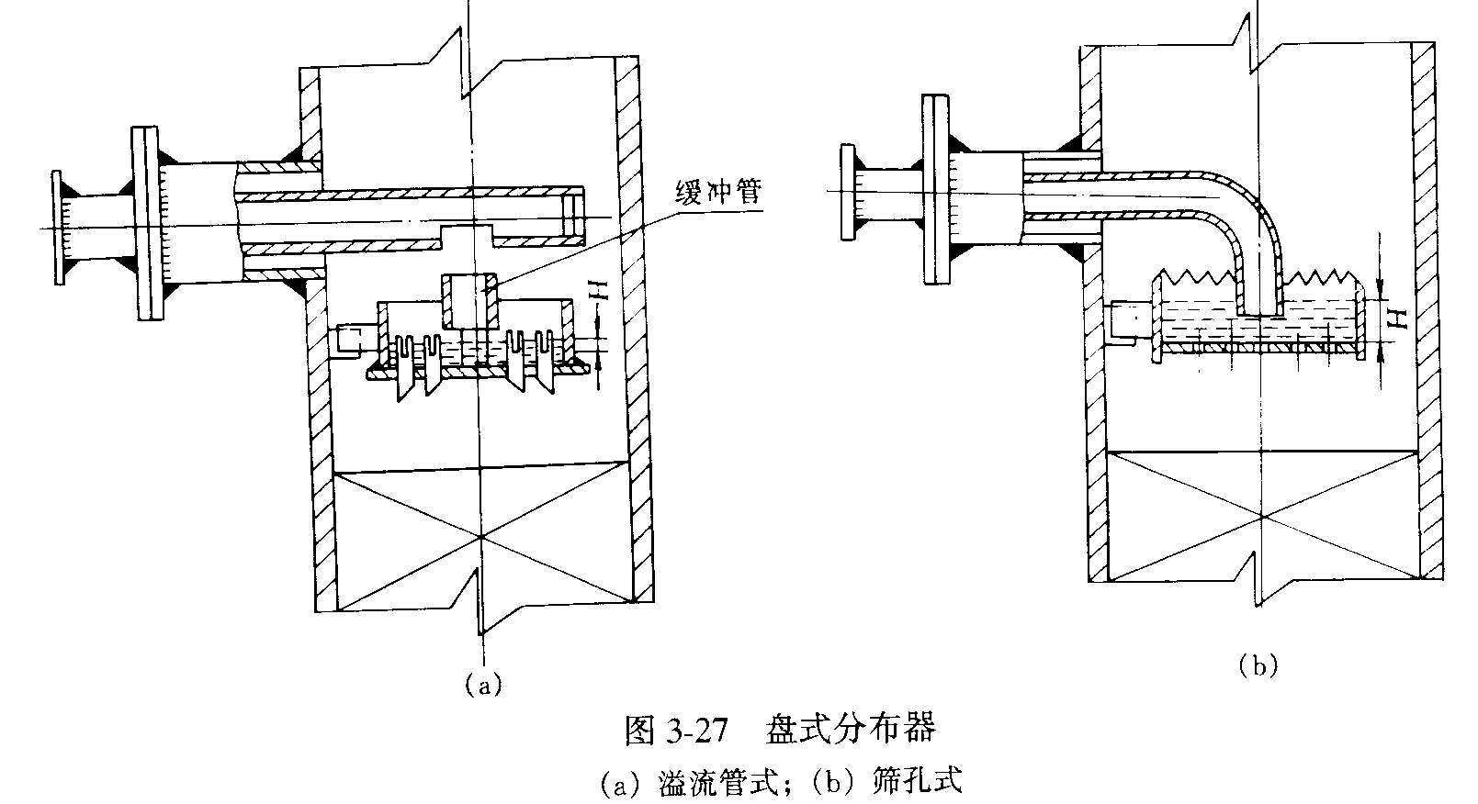


Slide 48
槽式液体分布器是由分流槽（又称主槽或一级槽）、分布槽（又称副槽或二级槽）构成的。槽式液体分布器具有较大的操作弹性和极好的抗污堵性，特别适合于大气液负荷及含有固体悬浮物、粘度大的液体的分离场合，应用范围非常广泛。
槽盘式分布器是近年来开发的新型液体分布器，它兼有集液、分液及分气三种作用，结构紧凑，气液分布均匀，阻力小，操作弹性10 : 1 ，适用于各种液体喷淋量。近年来应用非常广泛，在设计中建议优先选用。

Slide 49
4 ．液体收集及再分布装置
为减小壁流现象，当填料层较高时需进行分段，故需设置液体收集及再分布装置。
最简单的液体再分布装置为截锥式再分布器。截锥式再分布器结构简单，安装方便，但它只起到将壁流向中心汇集的作用，无液体再分布的功能，一般用于直径小于 0.6 m的塔中。
在通常情况下，一般将液体收集器及液体分布器同时使用，构成液体收集及再分布装置。液体收集器的作用是将上层填料流下的液体收集，然后送至液体分布器进行液体再分布。常用的液体收集器为斜板式液体收集器。槽盘式液体分布器兼有集液和分液的功能，故槽盘式液体分布器是优良的液体收集及再分布装置。

Slide 50
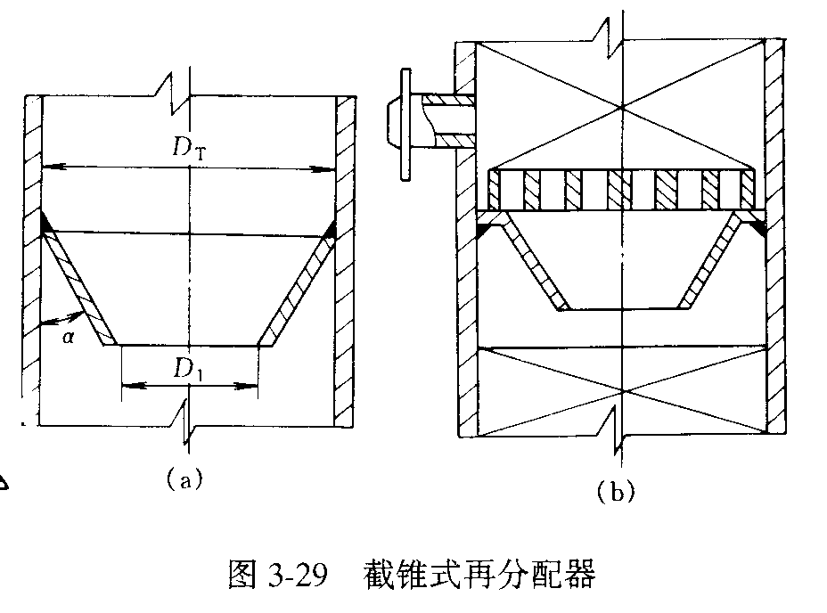
截锥式再分配器

Slide 51
（二）塔内件的设计
填料塔操作性能好坏、传质效率的高低在很大程度上与塔内件的设计有关。在塔内件设计中，最关键的是液体分布器的设计。
1．液体分布器设计的基本要求
（1）液体分布均匀 评价液体分布均匀的标准是：足够的分布点密度；分布点的几何均匀性；降液点间流量的均匀性。
① 分布点密度。 液体分布器分布点密度的选取与填料类型及规格、塔径大小、操作条件等密切相关，各种文献推荐的值也相差很大。大致规津是：塔径越大，分布点密度越小；液体喷淋密度越小，分布点密度越大。

Slide 52
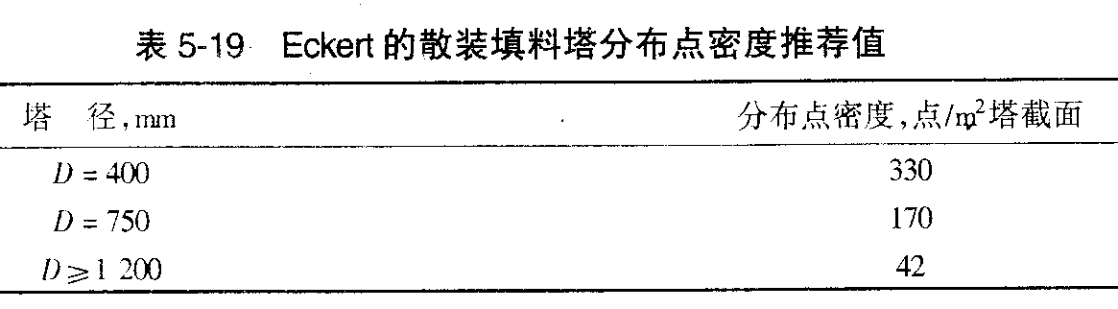
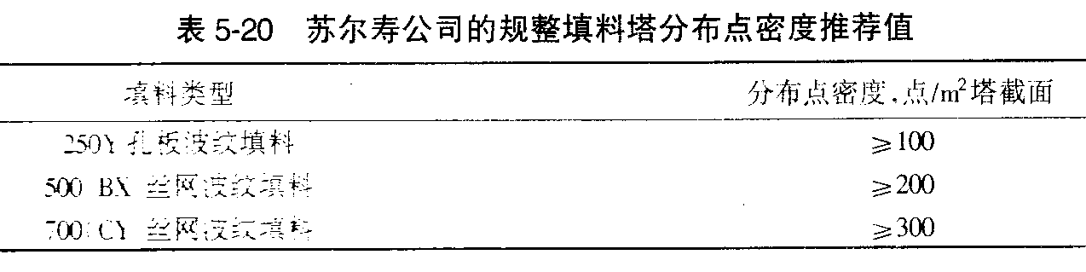

Slide 53
② 分布点的几何均匀性。分布点在塔截面上的几何均匀分布是较之分布点密度更为重要的问题。设计中，一般需通过反复计算和绘图排列，进行比较，选择较佳方案。分布点的排列可采用正方形、正三角形等不同方式。
③ 降液点间流量的均匀性。为保证各分布点的流量均匀，需要分布器总体的合理设计、精细的制作和正确的安装。高性能的液体分布器，要求各分布点与平均流量的偏差小于 6 ％。

Slide 54
（ 2 ）操作弹性大 液体分布器的操作弹性是指液体的最大负荷与最小负荷之比。设计中，一般要求液体分布器的操作弹性为 2 ～4 ，对于液体负荷变化很大的工艺过程，有时要求操作弹性达到 10 以上。
（3 ）自由截面积大 液体分布器的自由截面积是指气体通道占塔截面积的比值。根据设计经验，性能优良的液体分布器，其自由截面积为 50 ％～70 ％。设计中，自由截面积最小应在 35 ％以上。
（4 ）其他液体分布器应结构紧凑、占用空间小、制造容易、调整和维修方便。

Slide 55
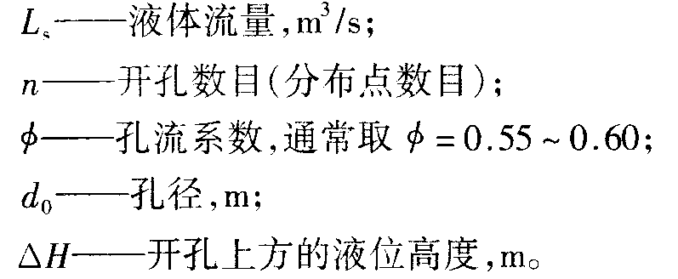

2 ．液体分布器布液能力的计算
液体分布器布液能力的计算是液体分布器设计的重要内容。设计时，按其布液作用原理不同和具体结构特性，选用不同的公式计算。
（1 ）重力型液体分布器布液能力计算
重力型液体分布器有多孔型和溢流型两种型式，工业上以多孔型应用为主，其布液工作的动力为开孔上方的液位高度。多孔型分布器布液能力的计算公式为：

Slide 56
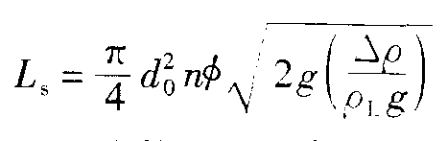
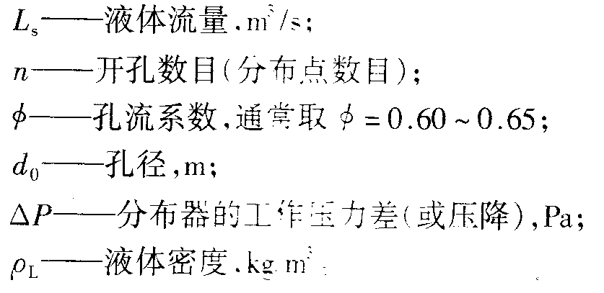
（2）压力型液体分布器布液能力计算 压力型液体分布器布液工作的动力为压力差（或压降），其布液能力的计算公式为：
设计中，液体流量L_{s}为已知，给定开孔上方的液位高度△H（或已知分布器的工作压力差△P），依据分布器布液能力计算公式，可设定开孔数目n ，计算孔径d₀；亦可设定孔径d₀ ，计算开孔数目n 。

Slide 57
NH₃
烟囱
硝酸
磷矿
酸解
结晶与过滤
中和与造粒
尾气吸收
硝酸钙
硝酸磷肥

Slide 58
清水
气体冷却塔
氨吸收塔
烟囱
尾气
稀氨水
泵

